Slide 1
La discipline technologie
Positionnement.
IGEN STI> PNF IA-IPR / IEN-ET novembre 2015

Slide 2
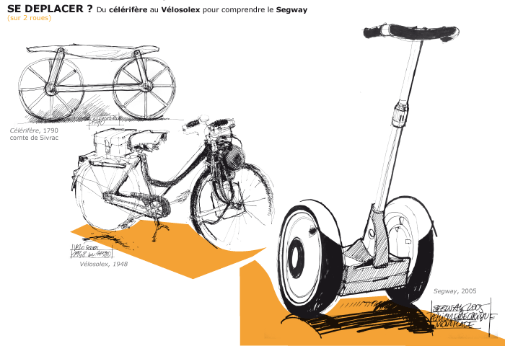
La technologie
La technologie est la science des systèmes artificiels créés par l’homme pour répondre à ses besoins. Elle étudie les relations complexes entre les résultats scientifiques, les contraintes socio-économiques, environnementales et les techniques qui permettent de créer des produits acceptables économiquement et socialement.
L’enseignement de la technologie doit ainsi permettre de doter chaque futur citoyen d’une culture faisant de lui un acteur éclairé et responsable de l’usage des technologies et des enjeux éthiques associés.
Objet technique
Notes:
Les relations entre la technologie, les sciences et la culture évoluent, elles sont désormais de plus en plus intégrées. Les sciences et la technologie se fécondent mutuellement et ne peuvent plus être étudiées de façon indépendante. Il en est de même de l'évolution des modes de vie qui sont intimement liés à l'innovation technologique et aux progrès scientifiques. L’enseignement de la technologique doit ainsi permettre de doter chaque futur citoyen d’une culture faisant de lui un acteur éclairé et responsable de l’usage des technologies et des enjeux éthiques associés.
Dans ce contexte, l’enseignement de la technologie se positionne comme un enseignement général et de culture visant l’acquisition de compétences partagées et spécifiques pour concevoir et réaliser les systèmes de demain. Il participe de façon déterminante à l’approche de la complexité et de l’environnement social du réel technique. Il permet aussi l’acquisition de comportements essentiels pour la réussite personnelle et la formation du citoyen, comme le travail en équipe, le respect d’un contrat, l’approche progressive et itérative d’une solution qui n’est jamais unique, la prise de décisions multicritères sur la base de compromis acceptables, l’utilisation de démarches de créativité, etc.

Slide 3
Les trois dimensions de la technologie
Représenter, analyser, modéliser puis simuler les objets ou systèmes existants, comprendre et justifier les solutions constructives
Dimension scientifique et technique
Dimension socioculturelle
Dimension ingénierie-design
Métiers d’arts et d’industrie
Imaginer, créer, concevoir, réaliser, exploiter ou maintenir les objets et acquérir les gestes professionnels
Objet technique
Replacer et interroger des objets, des systèmes et des pratiques dans leur environnement socioculturel et professionnel
Notes:
La technologie structurale décompose un objet ou un système technique en éléments simples fonctionnel ou matériel.
Elle montre comment la fonction d’usage est réalisée à partir de fonctions simples. Elle s’intéresse à la façon d’assembler des composants ou ensembles matériels pour réaliser un objet ou un système technique.
La technologie génétique analyse des objets ou systèmes techniques du passé dans leurs perfectionnements successifs, dans l’évolution de leurs usages.
L’approche génétique s’intéresse aux découvertes et inventions nécessaires à la création d’un objet, quelles sont les techniques héritées, quelles sont les évolutions et quels sont les éléments constitutifs existants qui permettent d’obtenir une génération d’objet.
La technologie générale s’intéresse à l’impact de la création d’un objet et de son usage, tout au long de sa vie, sur son environnement, dans toutes ses dimensions technologiques et sociales.
On y trouve les préoccupations liées au développement durable et l’éco-conception.
La technologie générique explicite les logiques d’invention et de conception de nouveaux objets ou systèmes techniques.
Elle s'intéresse aux techniques et aux procédés nécessaires à la création d’un objet, de sa conception à sa réalisation et jusqu’à son retrait.
Elle mobilise les technologies du numérique tout au long du processus de création d’un nouvel objet ou système.
Par ces trois dimensions, la technologie participe à la construction et l’acquisition des compétences du socle. Discipline de synthèse et porteuse de démarches pédagogiques innovantes (pédagogie inversée, démarche de projet, pédagogie partagée, faire pour apprendre, etc.), elle nécessite également des apports de connaissances qui lui sont propres. Les outils numériques sont au cœur de l’enseignement de la technologie, de la modélisation du réel dans la dimension scientifique, de l’usage citoyen dans la dimension socioculturelle et de l’innovation et de la créativité dans la dimension de l’ingénierie-design-métiers d’arts et d’industries. L’informatique révèle toute sa puissance en installant une chaine numérique complète prenant en charge toutes les étapes de conception, de l’expression du besoin à la réalisation matérielle sur les machines. La perte du sens de la matière qui en découle est compensée par la réalisation « d’artefacts » par des systèmes d’impression 3D.
Au-delà de l’acquisition de compétences partagées par tous les citoyens, les formations professionnelles visent à développer des compétences spécifiques pour concevoir et réaliser. Elles préparent selon les niveaux à des fonctions de création, de conception, d’utilisation, de réalisation, de maintenance et de gestion de biens et de services

Slide 4
Les cycles 2 et 3 : initiation à la technologie
La classe, l’environnement quotidien seuls contextes possibles aux apprentissages
Dimension scientifique et technique
Dimension socioculturelle
Dimension ingénierie-design
Imaginer, créer, les objets
Objet technique
Replacer des objets, des systèmes dans leur environnement socioculturel

Slide 5
Le cycle 4, la découverte de la technologie
Représenter, analyser puis simuler les objets existants, comprendre les solutions constructives
Dimension scientifique et technique
Dimension socioculturelle
Dimension ingénierie-design
Imaginer, créer, réaliser un prototype d’objet
Objet technique
Interroger des objets, des systèmes dans leur environnement socioculturel

Slide 6
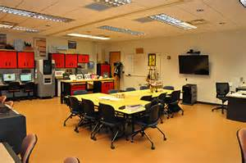
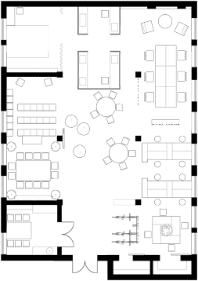
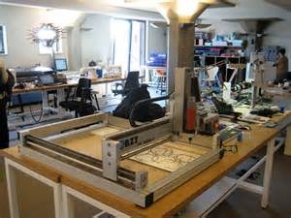
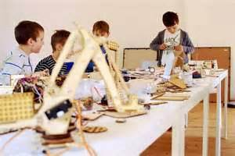
Environnements d’apprentissages du cycle 4
Dimension scientifique et technique
Dimension socioculturelle
Dimension ingénierie-design
Objet
FabLab
Et un laboratoire à imaginer d’enseignements des sciences et technologie

Slide 7
Positionnement du bac S-SI
Analyser, modéliser puis simuler les objets ou systèmes existants
Dimension scientifique et technique
Dimension socioculturelle
Dimension ingénierie-design
Imaginer, créer, les objets
Objet technique
Interroger des objets, des systèmes dans leur environnement socioculturel

Slide 8
Positionnement du bac STI2D
Représenter, analyser, simuler les objets ou systèmes existants, justifier les solutions constructives
Dimension scientifique et technique
Dimension socioculturelle
Dimension ingénierie-design
Imaginer, créer, concevoir, réaliser les objets
Objet technique
Interroger des objets, des systèmes dans leur environnement socioculturel

Slide 9
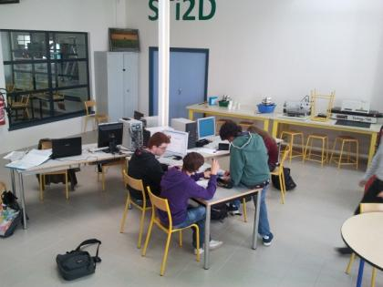
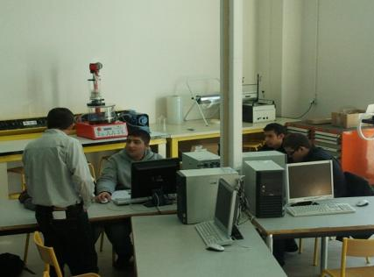
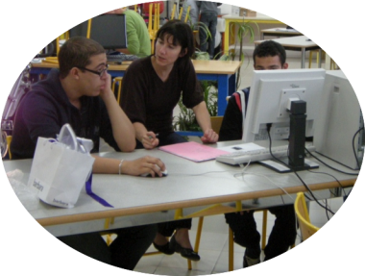
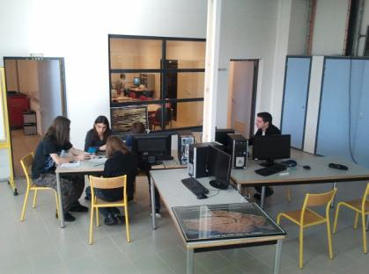
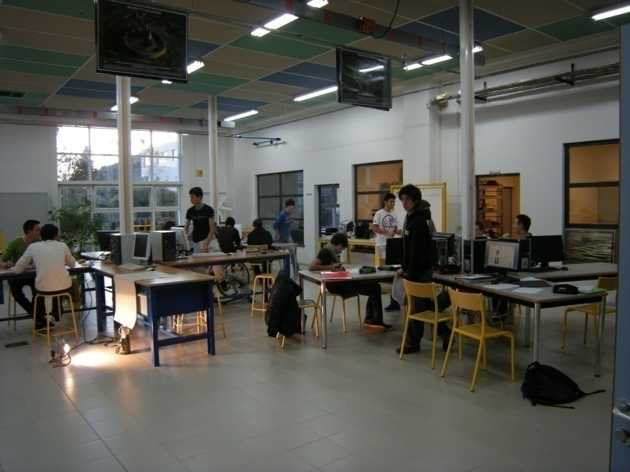
Environnements d’apprentissages du bac STI2D
Dimension scientifique et technique
Dimension socioculturelle
Dimension ingénierie-design
Objet

Slide 10
Un concept nouveau : l’organisation des laboratoires en univers
Constat : nos laboratoires de technologie présentent souvent un ensemble de systèmes dont l’organisation spatiale ne tient pas compte de leur domaine d’utilisation.
Idée : partir d’une démarche contextuelle pour regrouper et organiser ces systèmes en différents ‘univers’.
Intérêts pédagogiques : donner un sens à l’objet d’étude en mettant en évidence le domaine dans lequel il est utilisé
Intérêt dans la promotion de la filière : donner une clef de lecture aux différents visiteurs (parents, élèves de 2de, COP…)
Notes:
(l’élève n’étudie plus le systèmes à l’instant ‘t’ mais étudie au cours de l’année un ensemble de systèmes permettant de répondre à différentes problématiques propre à un domaine clairement désigné)

Slide 11
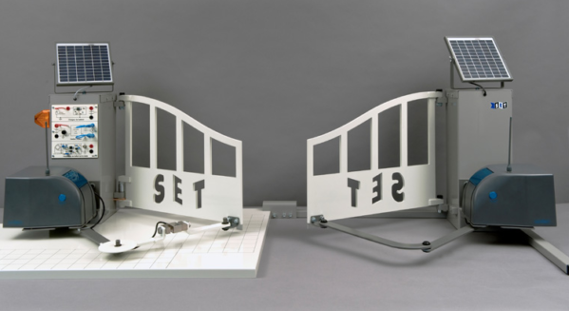
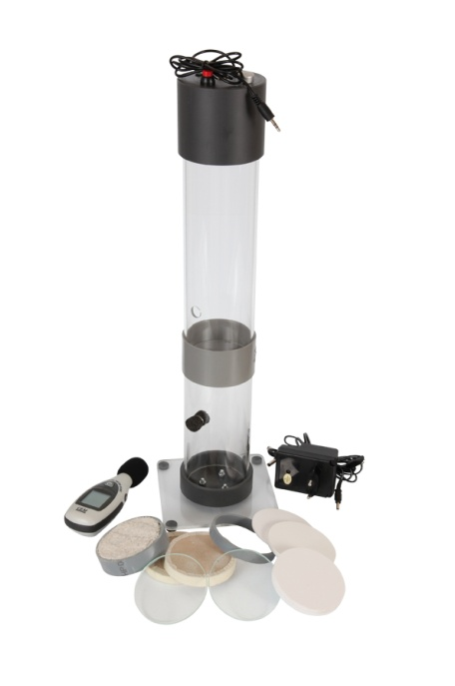
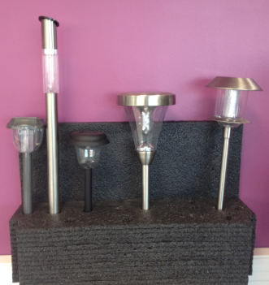
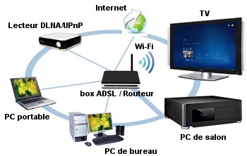
Exemple d’univers : le confort domestique
Banc d’étude des lampes
Banc acoustique
Poubelle automatique
Portail solaire
Réseau domestique
Cafetière à capsule

Slide 12
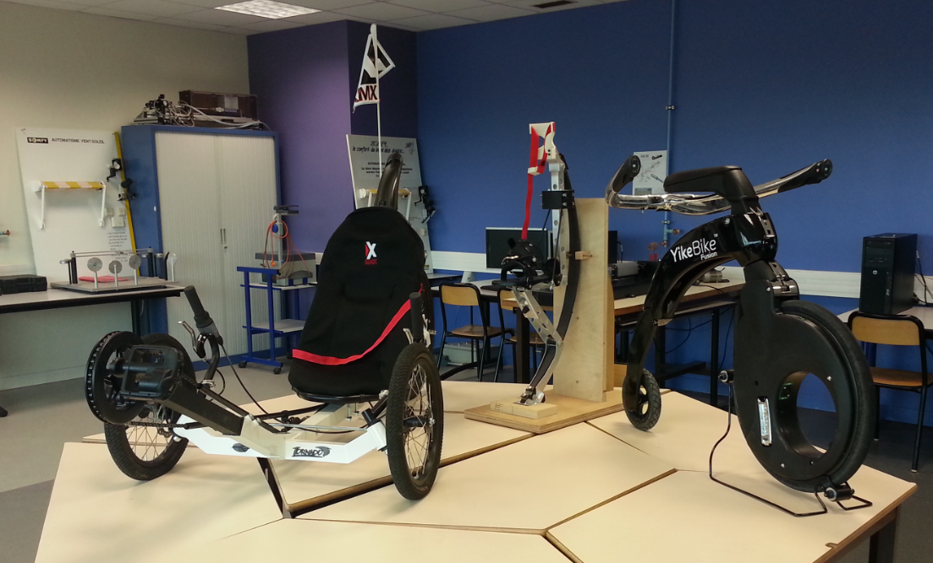
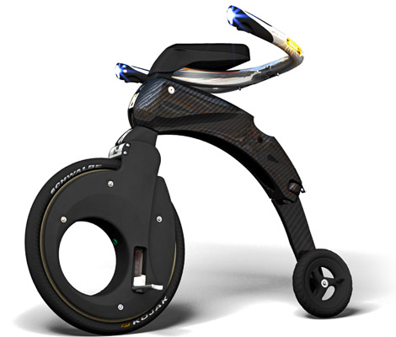
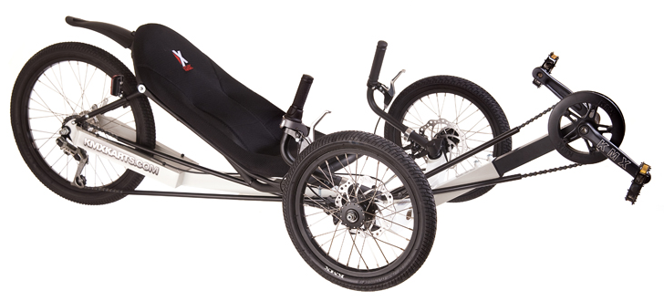
Exemple d’univers : la mobilité
Yike bike
Échasses Urbaines
KMX - Tricycle

Slide 13
Positionnement du bac STD2A
Représenter, les objets comprendre les solutions constructives
Dimension scientifique et technique
Dimension socioculturelle
Dimension ingénierie-design
Imaginer, créer, réaliser les objets
Objet technique
Replacer et interroger des objets, des systèmes et des pratiques dans leur environnement socio-culturel

Slide 14
Positionnement du bac professionnel
Représenter, analyser, les objets ou systèmes existants, comprendre et justifier les solutions constructives
Dimension technique et scientifique
Dimension socioculturelle
Dimension métiers d’arts et d’industrie
réaliser, exploiter ou maintenir les objets et acquérir les gestes professionnels
Objet technique
Interroger des objets et des pratiques dans leur environnement professionnel

Slide 15
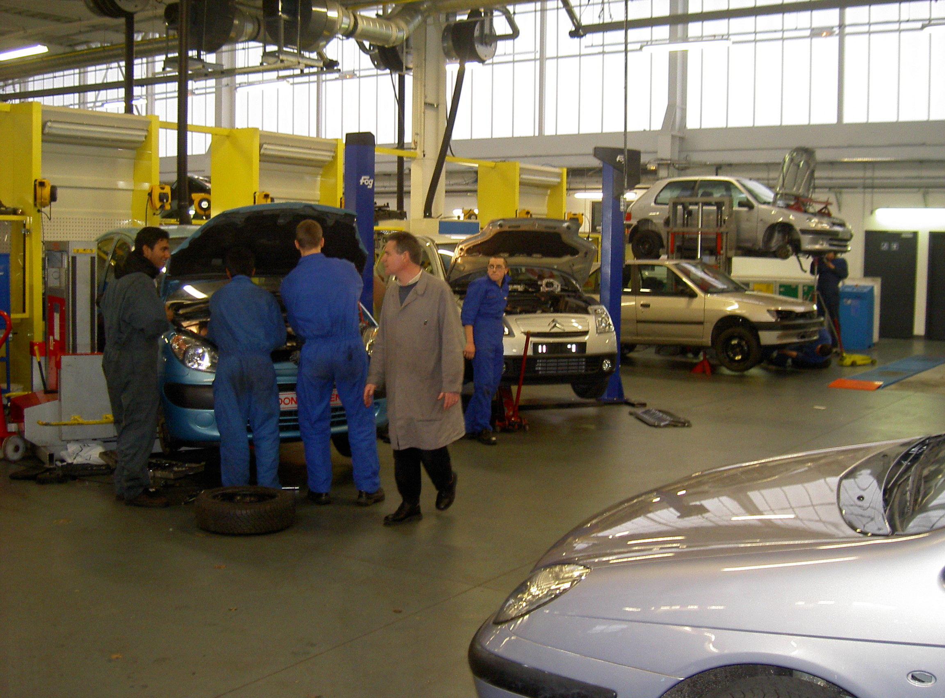
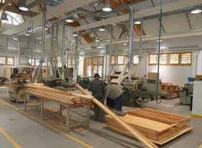
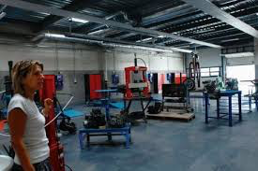
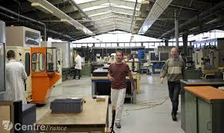
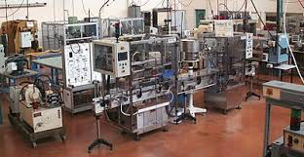
Environnements d’apprentissages du bac professionnel
Dimension technique et scientifique
Dimension socioculturelle
Dimension métiers d’arts et d’industrie
Objet technique

Slide 16
La technologie en post bac
Imaginer, créer, concevoir et réaliser les objets ou systèmes de demain
Représenter, analyser, modéliser puis simuler les objets ou systèmes existants
Replacer et interroger les objets ou les systèmes dans leur environnement socioculturel
Les CPGE et Université
Les IUT
Les STS
Dimension scientifique et technique
Dimension socioculturelle
Dimension ingénierie-design
Dimension scientifique et technique
Dimension socioculturelle
Dimension ingénierie-design, métiers d’industrie
Dimension scientifique et technique
Dimension socioculturelle
Dimension ingénierie-design, métiers d’arts et d’industrie

Slide 17
Pour interroger collectivement, par le concret, l’éthique et la responsabilité citoyenne
…..
Le lien vers les disciplines scientifiques
.
Le lien vers le travail collaboratif interdisciplinaire par le projet
Le lien vers les sciences humaines
Dimension scientifique et technique
Dimension socioculturelle
Dimension ingénierie-design
Métiers d’arts et d’industrie
Objet technique
Notes:
Dans ce contexte, l’enseignement de la technologie se positionne comme un enseignement général et de culture visant l’acquisition de compétences partagées et spécifiques pour concevoir et réaliser les systèmes de demain. Il participe de façon déterminante à l’approche de la complexité et de l’environnement social du réel technique. Il permet aussi l’acquisition de comportements essentiels pour la réussite personnelle et la formation du citoyen, comme le travail en équipe, le respect d’un contrat, l’approche progressive et itérative d’une solution qui n’est jamais unique, la prise de décisions multicritères sur la base de compromis acceptables, l’utilisation de démarches de créativité, etc.

Slide 18
Conclusion
La technologie, une discipline d’enseignement ouverte sur les autres
L’enseignement de la technologique doit permettre de doter chaque citoyen d’une culture faisant de lui un acteur éclairé et responsable de l’usage des technologies et des enjeux éthiques associés.
Le projet, une culture de l’engagement
J. Heutte : dans le cas d'un travail collaboratif, il n'y a pas de répartition a priori des rôles : les individus se subsument progressivement en un groupe qui devient une entité à part entière. La responsabilité est globale et collective.
La liaison de l’école avec le monde de l’entreprise, le sens des responsabilités et le développement du « savoir-être »
un apprentissage fondamental qui prolonge l’éducation familiale et scolaire pour donner aux jeunes les codes sociaux et professionnels nécessaires à l’insertion dans la société.

